Slide 1

Муниципальное дошкольное образовательное учреждение детский сад № 14 г. Амурска Амурского муниципального района Хабаровского края
Практикум
«Нескучные пуговицы»
с использованием технологии Смарт-тренинг для дошкольников, автор И.И. Казунина
Прокопичева В.А.
воспитатель МБДОУ № 14
г. Амурска

Slide 2
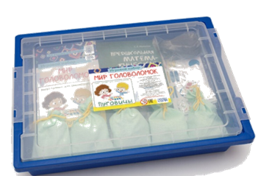
В состав игрового набора входят:
Деревянные пуговицы – 28 шт. (красные, синие, желтые и неокрашенные). С 2 и 4 дырочками.
Карточки с шифром – 24 шт.
Тканевые мешочки для хранения одного комплекта пуговиц – 5 шт.
Шнурки черного цвета – 6 шт.
Так же имеются карточки-маркеры, которые позволяют взрослым придумывать для детей разнообразные задания.
В данном наборе представлена математическая модель образования и поэтому имеются в карточках-маркерах еще цифры, математические знаки плюс-минус, знак равенства.

Slide 3
Игра 1. «Выложи ряд»
(подготовительная игра-упражнение)

Slide 4
ПРАВИЛЬНЫЙ ОТВЕТ
С2
К2
С4

Slide 5
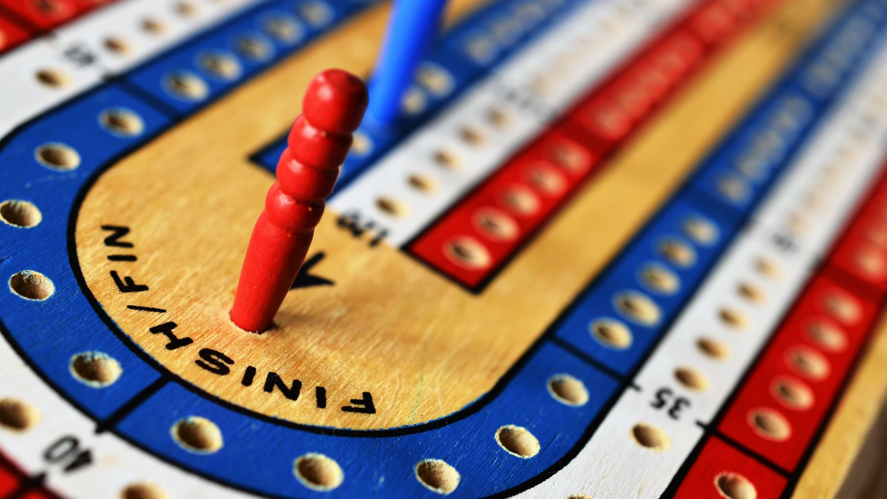
Игра 2. «Выложи в ряд»
(усложнение)
1.В первом ряду будет пуговица не желтая и не красная, у этой пуговиц
будет меньше дырочек, чем 4.
2.Вторая в ряду будет пуговица с таким же количеством дырочек, но по
цвету она не синяя и не желтая.
3.Третьей в ряду будет пуговица не красная и не синяя и не с 2 дырочками
4.Четвертая в ряду будет пуговица такая же по цвету, как и первая, а
количество дырочек как у третей.
5.Пятая в ряду будет пуговица не желтая и не синяя, у этой пуговицы будет
больше дырочек, чем 2.
6.И шестой в ряду будет пуговица с таким количеством дырочек как у
первой, не красная и не синяя.

Slide 6



С 2
ПРАВИЛЬНЫЙ ОТВЕТ
К 2
С 4

Slide 7
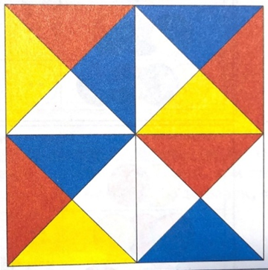
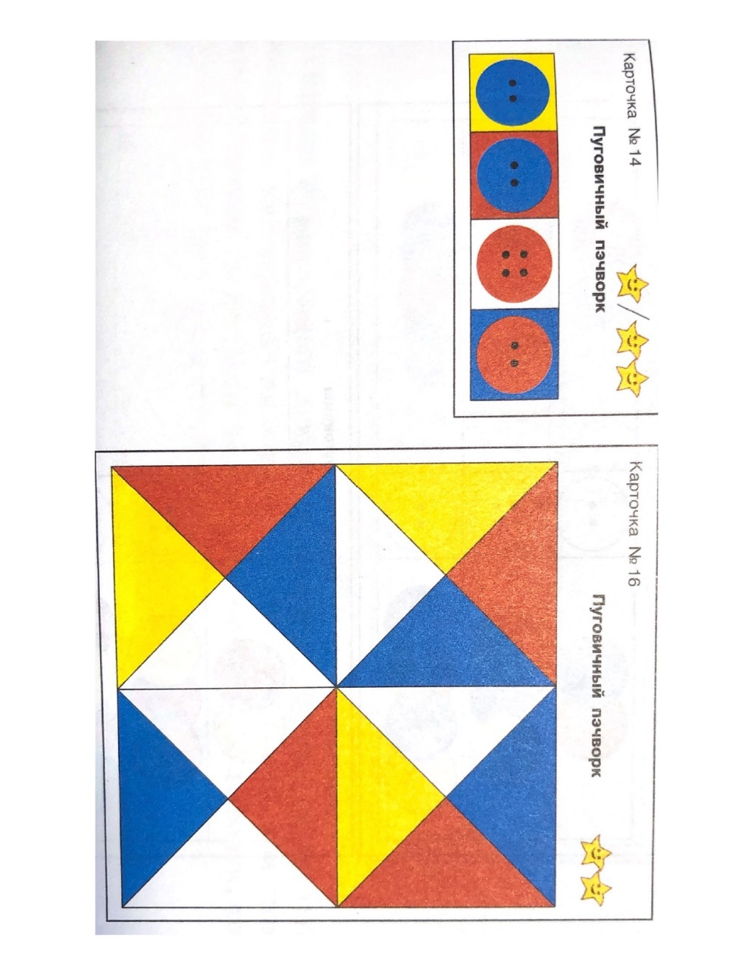
Игра 3 «Пуговичный пэчворк»
(игра-упражнение на развитие мыслительной операции «Сравнение»)
Перед вами карточка-шифр и игровое поле, выполненное в технике пэчворк.
(пэчворк, от англ. patchwork — «изделие из лоскутов»)

Slide 8
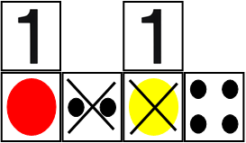
Игра 4.Пуговичный ребус
(игра на классификацию)
Правила: Карточки, где две пуговички стоят рядом и перечёркнуты вместе, будут говорить о том, что в игре не могут быть использованы пуговицы этих цветов, либо эти пуговицы не должны стоять рядом в игре. Карточки-маркеры, которые символизируют количество дырочек в наших пуговичках 2, 4 и соответственно либо отсутствие таковых.
Задание1: выложить пуговицы по шифровке.

Slide 9
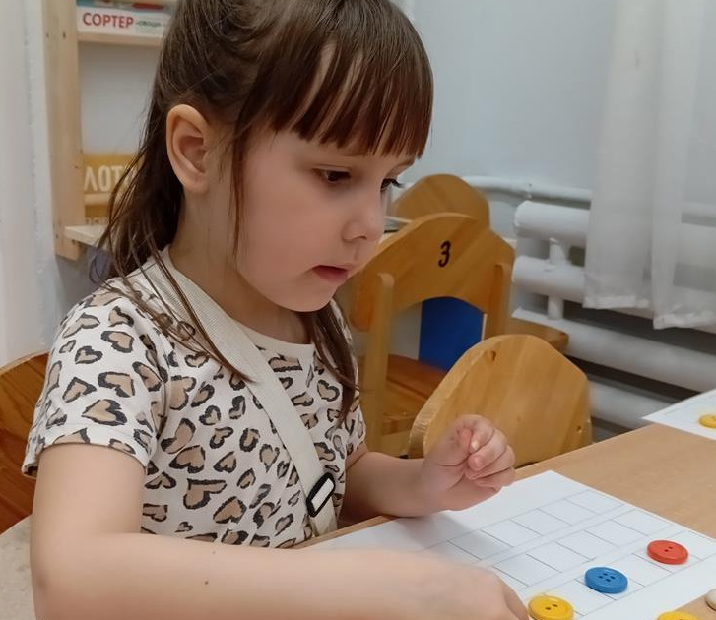
ПРАВИЛЬНЫЙ ОТВЕТ
К4 С4/К4

Slide 10

Игра 4.Пуговичный ребус
(игра на классификацию)
Задание 2: выложить пуговицы по шифровке.

Slide 11
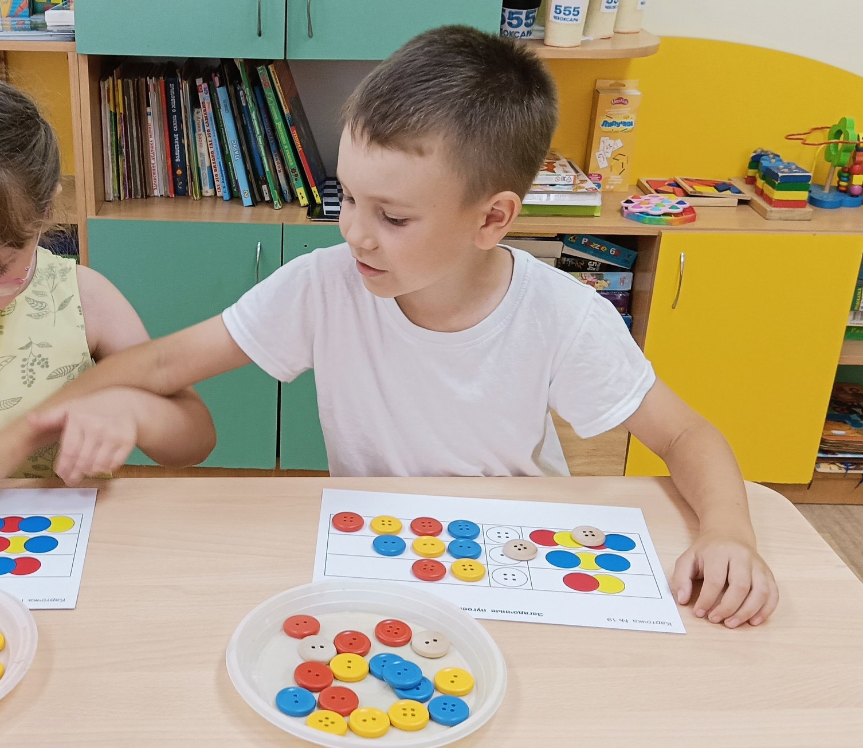
ПРАВИЛЬНЫЙ ОТВЕТ
С2 С4 К2

Slide 12
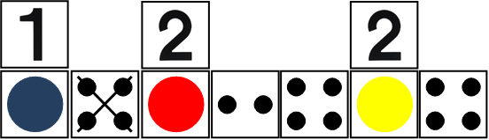
Игра 4.Пуговичный ребус
(игра на классификацию)
Задание 3: выложить пуговицы по шифровке.

Slide 13
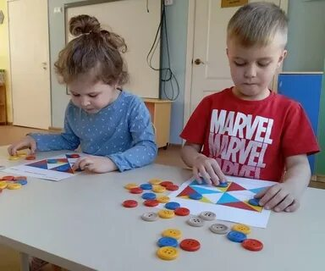
ПРАВИЛЬНЫЙ ОТВЕТ
С2 К2 К4 Ж4

Slide 14
Игра 5 «Прыгающие пуговицы»
(головоломка с пуговицами)
Цель: поменять местами наборы пуговиц.
Возьмите карточку и разложите на ней пуговицы следующим образом:
В квадраты 1,2,3 – синие пуговицы с 2 дырочками;
- в квадраты 5,6,7 – красные пуговицы с 2 дырочками.
Пользуясь свободным квадратом, передвиньте синие пуговицы на место красных. При этом соблюдаем следующие правила:
1.Пуговицы можно передвигать на соседний свободный квадрат.
2.Разрешено перепрыгивать через соседнюю пуговицу, если за ней есть свободный квадрат.
3.Синие и красные пуговицы могут двигаться только навстречу друг другу.
4.Ходы в обратном направлении не допускаются.

Slide 15
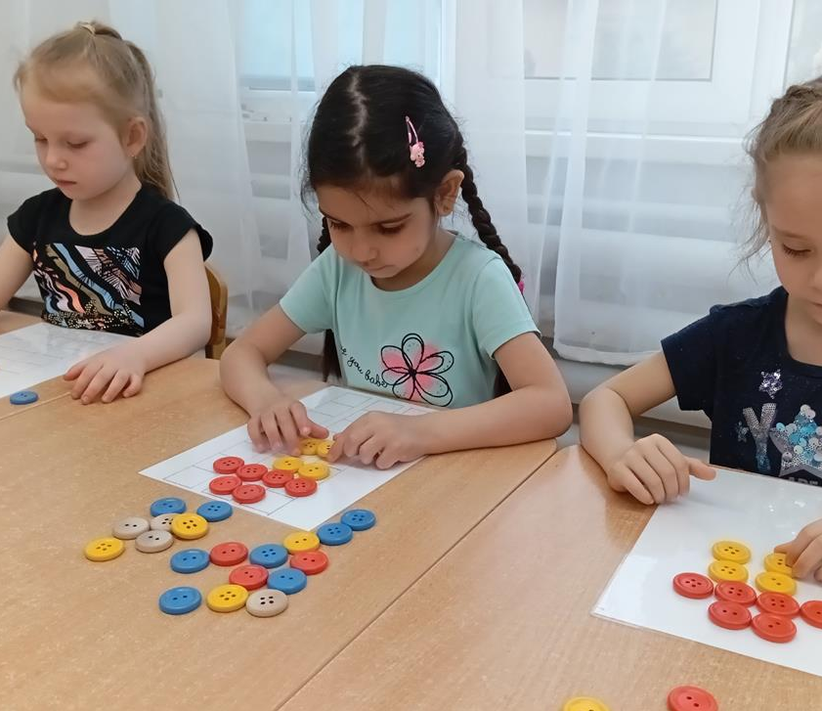
ПРАВИЛЬНЫЙ ОТВЕТ
С-К-К-С-С-С-К-К-К-С-С-С-К-К-С

Slide 16
СПАСИБО ЗА ВНИМАНИЕ!

